Slide 1
新大陆邮箱OUTLOOK应用
请先下载并安装新大陆根证书，否则无法使用Ootlook客户端连接至邮件服务器。

Slide 2
Outlook应用连接设置步骤说明
下载并安装新大陆根证书
第一次连接OUTLOOK的用户设置说明
已经设置过OUTLOOK账户的用户，新增账号的设置说明
OUTLOOK用户界面基本操作按钮提示
账号密码输入注意事项

Slide 3
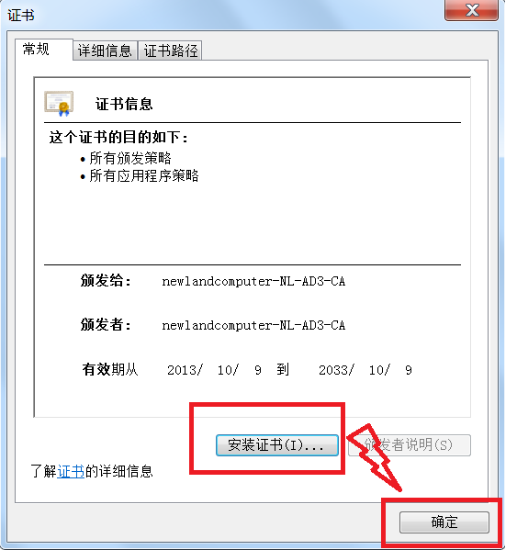
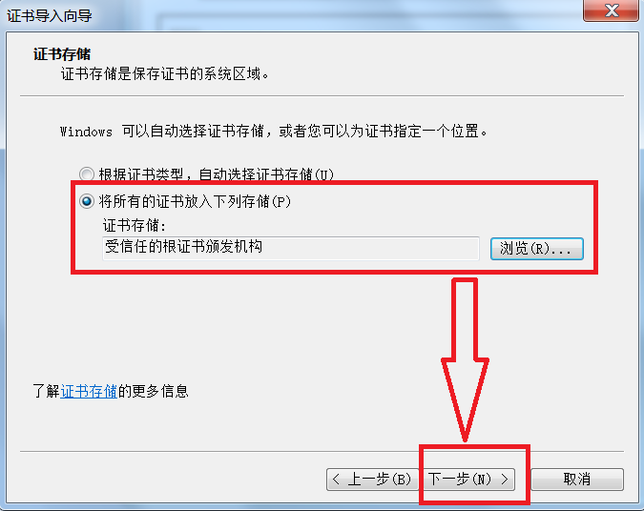
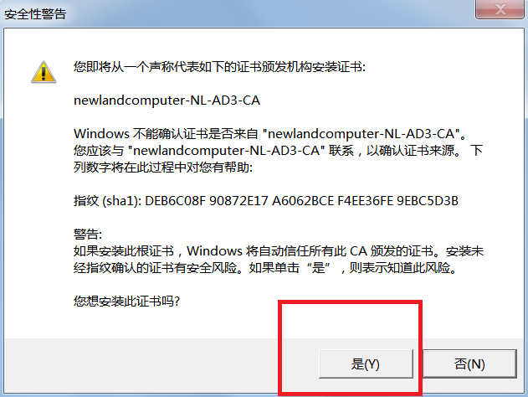
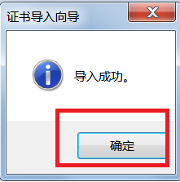
新大陆根证书的下载及安装
新大陆根证书“根证书.rar”随邮件附件下发，解压缩后，安装过程如下：

Slide 4
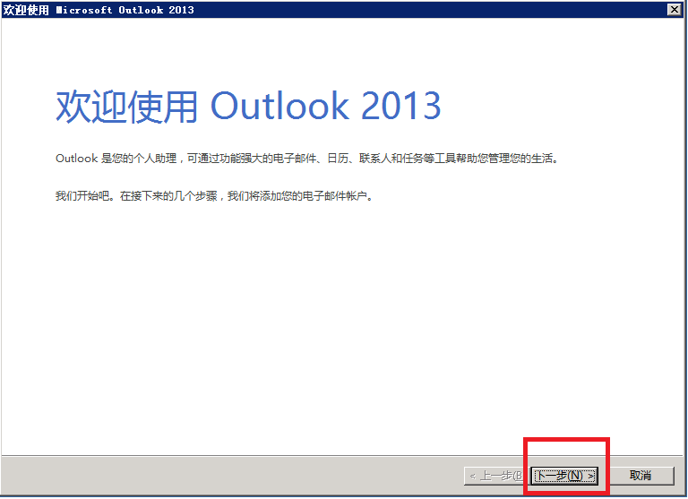
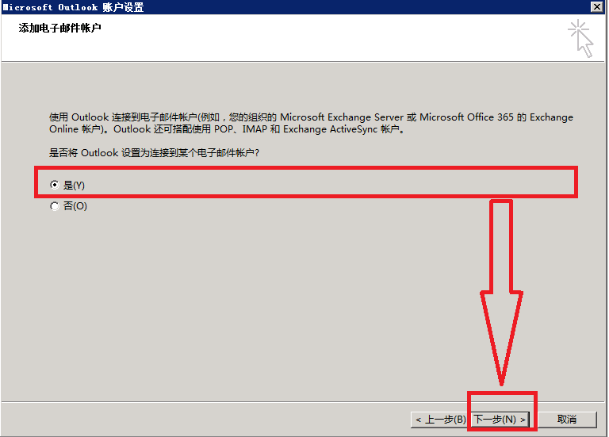
一次登录OUTLOOK的设置方式
邮箱账户，密码

Slide 5
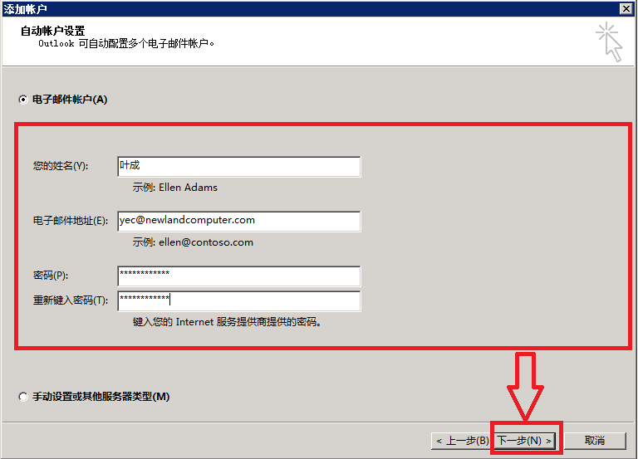
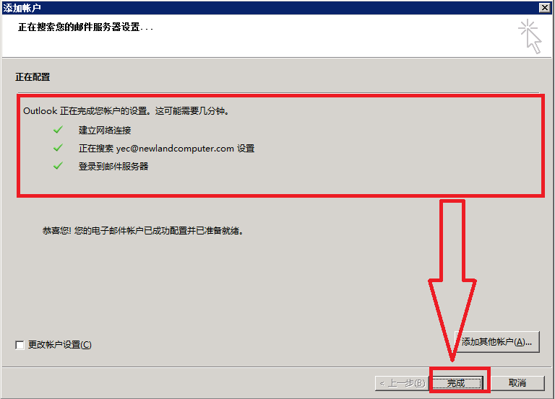
直接填写用户邮箱信息

Slide 6
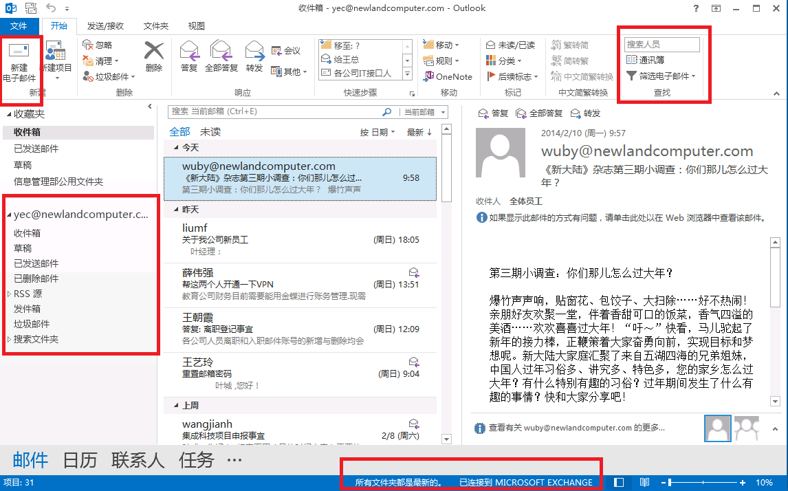
OUTLOOK主界面说明
新建邮件
全员通讯录
关注outlook连接状态

Slide 7
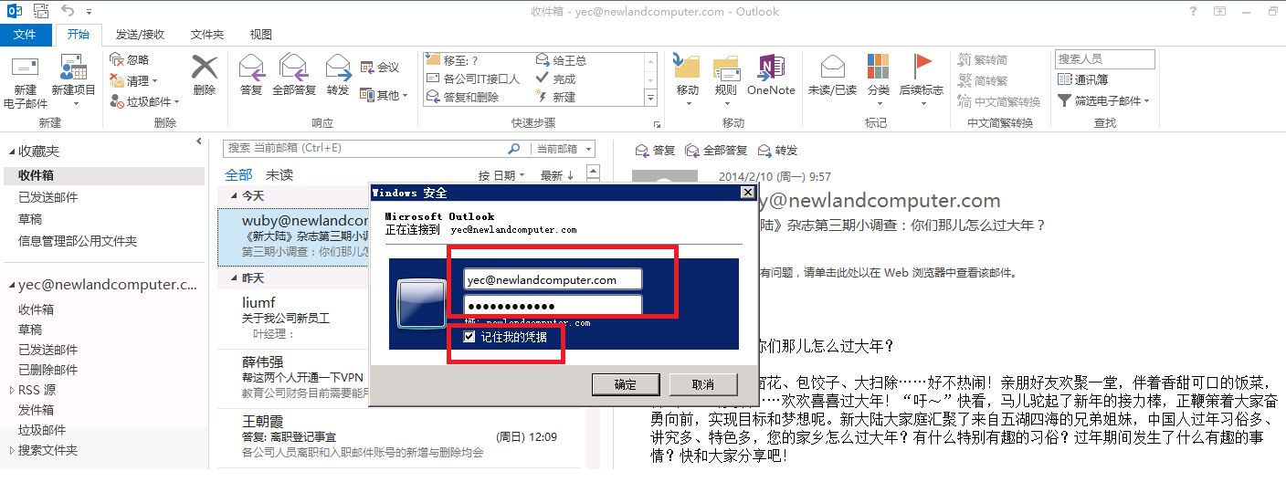
特别注意事项
当再次打开outlook的时候，会再次提示输入账号密码
此时应当在用户名一栏输入完成的用户名，例如yec@newlandcomputer.com
支付公司的员工尤其要注意，所有用户名后缀都是newlandcomputer.com
为避免每次打开outlook都输入验证信息，可以勾选“记住我的凭证”

Slide 8
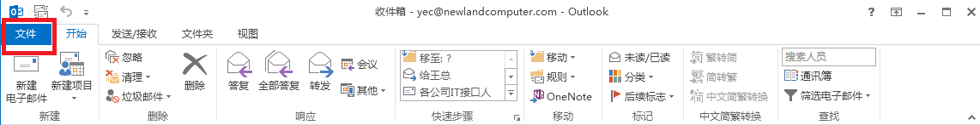
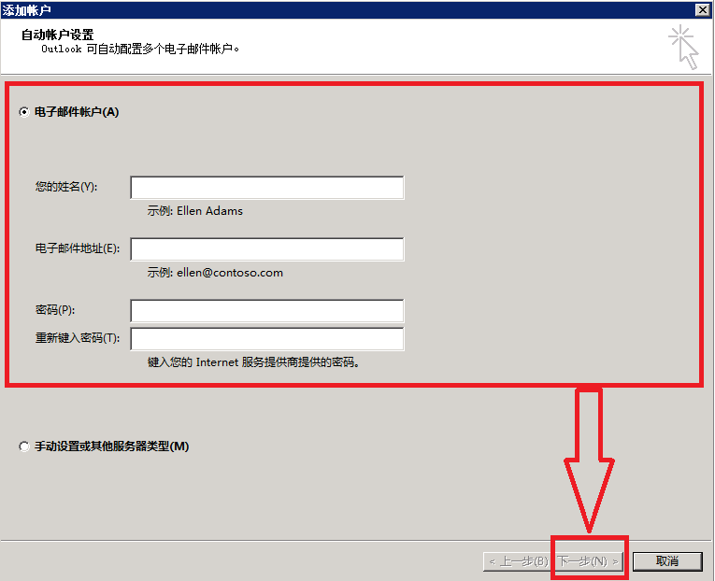
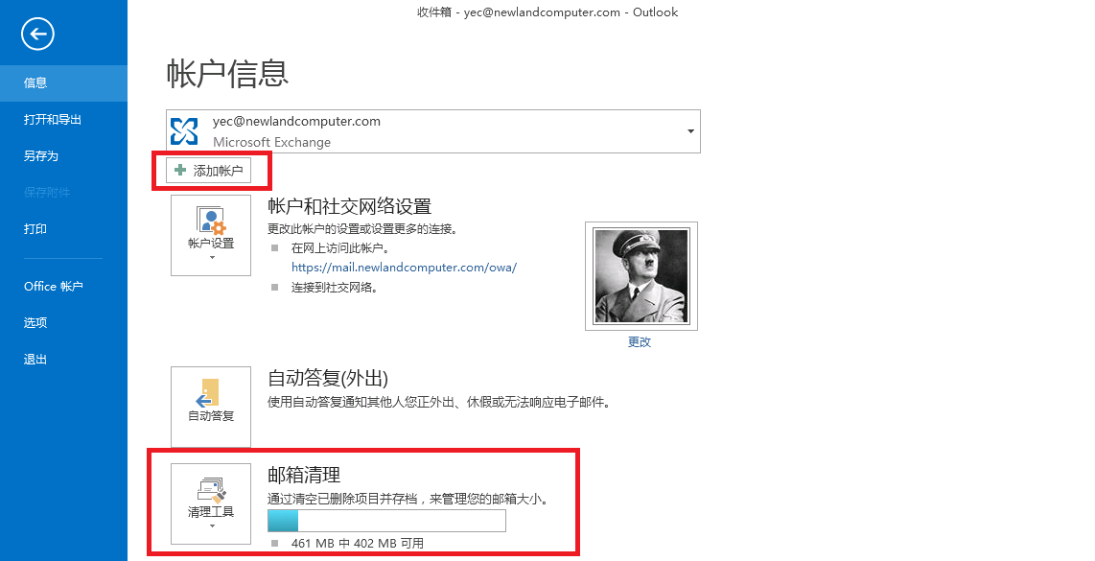
新增OUTLOOK账户设置步骤 （已经在outlook上配置过账户的情况）
邮箱存储空间占用情况，上线500M，达到450M的时候只能收，不能发
用户可以自定义清理邮箱存储，并且归档保存旧邮件，说面见下文。

Slide 9
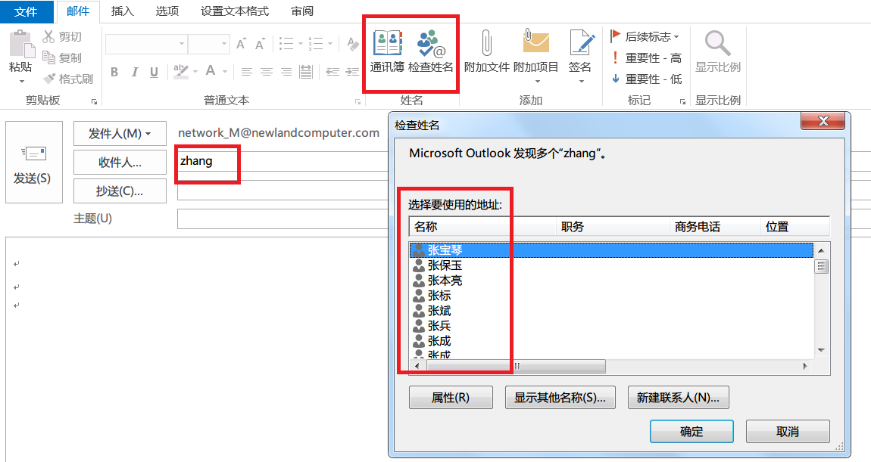
OUTLOOK新建邮件
活用“检查姓名”及通讯录的功能，发送邮件事半功倍

Slide 10
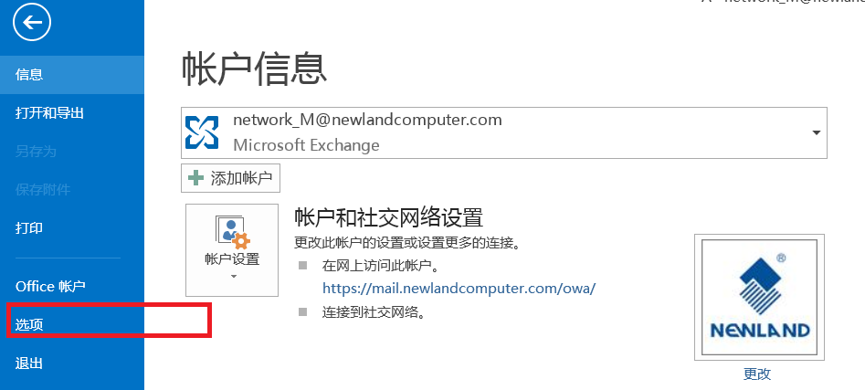
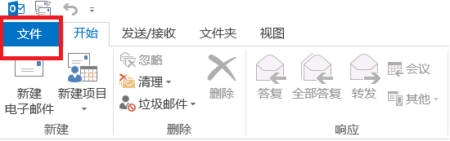
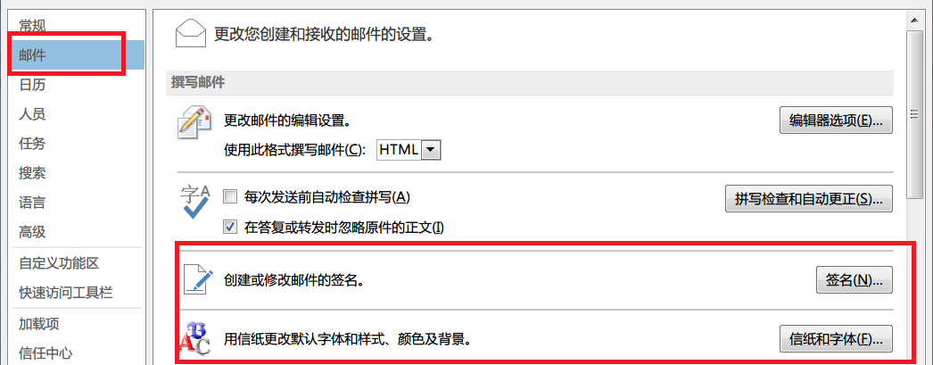
OUTLOOK个人签名及信纸设置

Slide 11
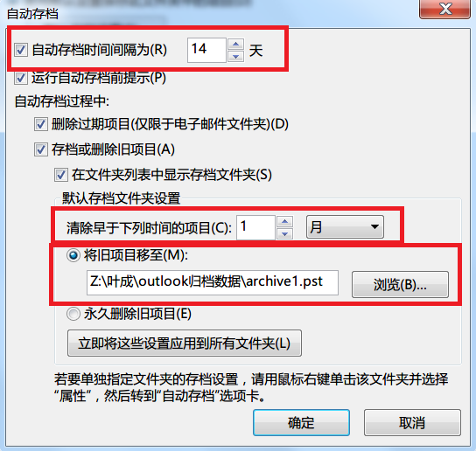
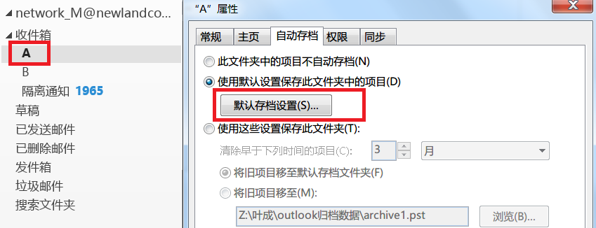
OUTLOOK自动归档截图说明
归档收件箱中的文件夹A,右键“属性”，选择“自动存档标签”—“默认存档设置”
自动存档时间间隔：每“14”天执行一次，删除服务器上的邮件副本，同时备份到本地磁盘，保存为PST文件。
归档到本地磁盘的PST文件存放在“Z”盘目录下。
清除早于下列时间的含义：执行自动归档操作的同时（每14天），删除归档到本地磁盘PST文件中早于“一个月”的邮件。
这个时间可以放宽，例如120个月。

Slide 12
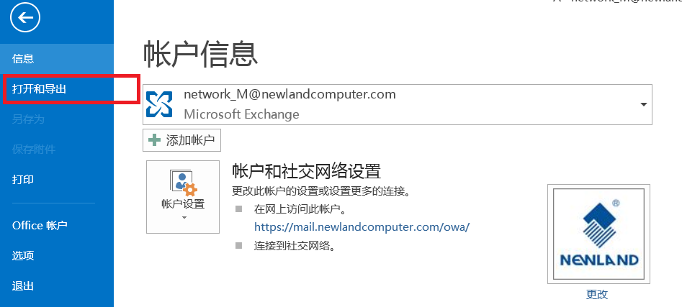
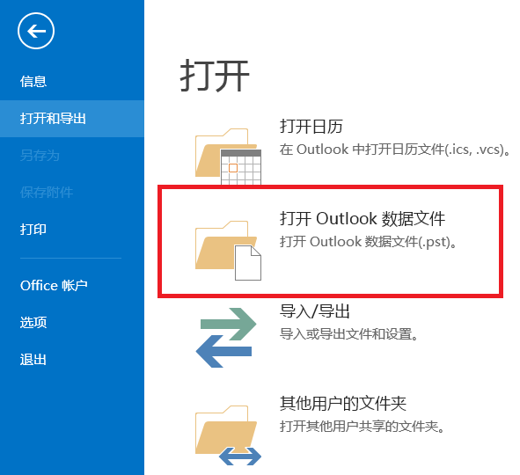
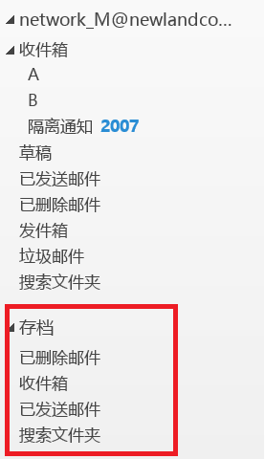
在OUTLOOK中打开归档文件
归档到本地的PST文件，可以附加到任何一个OUTLOOK客户端上，无论此时是不是配置了公司的邮箱。

Slide 13
OUTLOOK归档建议
不同的文件夹可以定义不同的归档策略
例如A文件夹一个月归档一次，B文件夹一周归档一次，可以根据个人情况选择性的定义
归档到本地的PST文件，可以附加到任何一个OUTLOOK客户端上，无论此时是不是配置了公司的邮箱。
归档设置中，“清除早于下列时间”的选项，如果本地磁盘空间足够，可以放宽，例如120个 月，这样10年内不会删除已经归档的任何邮件。
邮件较多，空间膨胀较快的用户，建议减少“自动存档时间间隔”，比如7天。
如果情况特殊，要求增加邮箱空间的用户，可发邮件至yec@newlandcomputer.com,增加默认空间至1G，但是这种情况，放大邮件存储的同时，POP收件方式会被关闭，只能用OUTLOOK进行邮件收发。

